Slide 1

Présentation de la ressource
Responsable de la ressource: Tanguy Hemmet
Bureau 313
tanguy.hemmet@universite-paris-saclay.fr

Slide 2
Quels objectifs pour ce cours?
Vous permettre :
une prise de recul sur les enseignements des S1/S2 et S3.
une montée en puissance vers la gestion de grands comptes en BtoB.
de maitriser les piliers du développement de la relation client.

Slide 3
Méthode d’évaluation
Pitch vidéo / Activité 5 (coefficient 0,5)
Planification d’une stratégie d’inbound sales / Activité 6 (coefficient 0,3)
Création d’une nouvelle organisation commerciale / Activité 7 (coefficient 0,2)

Slide 4

Quels objectifs pour ce cours?
Postulat:
« Les acheteurs professionnels sont tellement pressés par le temps qu'ils n'ont pas de patience pour les spectacles inutiles ou les détours. Ils ne veulent pas de mise en scène. Ils veulent simplement que le fournisseur soit bien informé et comprenne où ils en sont et ce dont ils ont besoin à ce moment précis»
Jamie Anderson, senior vice-president of marketing for SAP
Le premier pilier :
« le vendre avec » versus « le vendre à »
Objectif
Trust based relation selling
Confiance

Slide 5
Quels objectifs pour ce cours?
Le deuxième pilier : la plus value d’un commercial BtoB réside dans le « comment »
Moyens du client
Objectifs du client
COMMENT?
C’est ici une des + value qui nous intéresse sur ce cours car c’est l’étape de « la création de valeur » que doit absolument percevoir le client

Slide 6

Quels objectifs pour ce cours?
Le troisième pilier : « Les vendeurs utilisent davantage d'outils et de processus
technologiques pour améliorer leur productivité. Le développement des stratégies
d’inbound sales »
Le quatrième pilier : « Le vendeur d'aujourd'hui s'efforce d'offrir des
présentations pertinentes basées sur les besoins des clients, et répondre à ces
besoins nécessite un travail d'équipe entre les vendeurs et les autres membres des
deux organisations. Le développement de l’activity based selling.»

Slide 7
« Vendre avec » versus « Vendre à » / 1er pilier
A/ L’importance d’identifier et de formuler un objectif avec le client
La découverte doit permettre de formuler un objectif (et non pas
uniquement d’identifier les besoins fonctionnels et les moyens).
Mettons en lumière les différences entre ces trois concepts à travers l’exemple
suivant.

Slide 8


« Vendre avec » versus « Vendre à »
Activité 1 : Vous travaillez en tant que commercial Grands Comptes au sein de l’entreprise NOVO, spécialiste de la production & commercialisation de machines industrielles qui permettent de produire des rouleaux de films étirables. Vous rencontrez Paulina Wiech de la la société polonaise Efekt Stretch, l’un des acteurs majeurs de la vente de rouleaux de films étirables en Europe.
www.efekt-stretch.com

Slide 9
« Vendre avec » versus « Vendre à »
Vous avez commencé votre découverte et brillamment identifié l’objectif d’Efekt
Strecht :
Rentrer dans le top 10 européen des producteurs de films plastiques
Vous avez été bons car certains vendeurs restent englués dans les besoins fonctionnels.
Simuler la continuation de la découverte (en capitalisant sur l’objectif du client) pour déterminer les besoins fonctionnels et les moyens du prospect . L’étudiant passe devant le formateur. A chaque erreur l’étudiant est éliminé.
Objectif : tenir 4 minutes (4mn game).
Besoins fonctionnel : ?
Moyens : ?
c’est l’objectif qui permet de motiver le client. Il reste donc l’élément le + important de votre relation commerciale et diffère du besoin fonctionnel.

Slide 10
« Vendre avec » versus « Vendre à »
Une autre approche du même sujet (PMC)
Problématique d’Efekt Stretch : Rentrer dans le top 10 européen des
producteurs de films plastiques en augmentant sa production de 18%.
Ici le besoin est le résultat d’un décalage entre l’objectif du prospect et sa situation
actuelle. C’est ce décalage qui motive le prospect. Si vous n’identifiez pas d’objectif et
donc pas le gap à combler en se focalisant uniquement sur le besoin fonctionnel :
vous serez hors course.
Moyens : 1 250 000 euros
Comment : A construire avec Paulina Wiech
Activité 2 : Découverte de co-construction de la solution.
Simulation acheteur/vendeur de 10mn sur le comment?

Slide 11
Activité 2 : Découverte de co-construction de la solution.
Simulation acheteur/vendeur de 10mn sur le comment?
Comment ensemble optimiser au mieux le budget 1 250 000€ pour :
augmenter de 18% de la production d’Efekt Stretch,
lui permettre de rentrer dans le top 10 européen.
Tirons quelques conclusions de cette simulation.
Quelles limites rencontrons-nous?

Slide 12
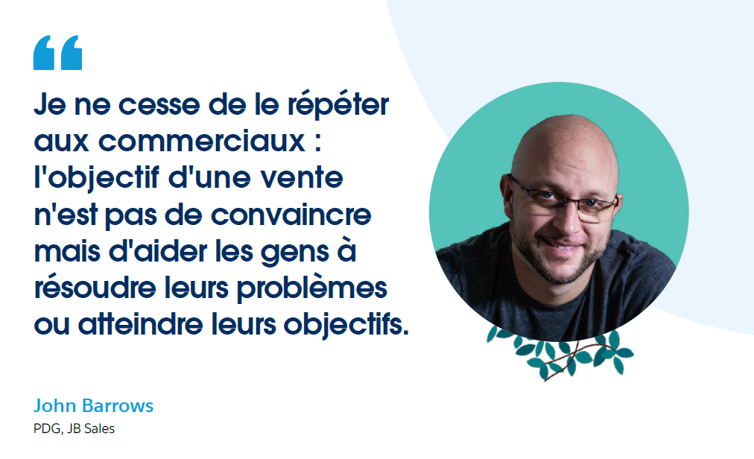

Slide 13
Besoin de l’organisation & besoin de l’acheteur
En BtoB, il faut aller plus loin dans le processus de découverte. Il faut scinder : besoins de l’entreprise / besoins de l’acheteur
1/ Analyser et découvrir la situation de l’acheteur
Par exemple : acheteur récemment entré dans la société, en quête de crédibilité
au sein de son équipe, besoin de remplacer un fournisseur défaillant…
ce sont des choses à découvrir chez le client ou prospect.
2/ Identifier ses besoins psychologiques
Par exemple : assurance que vous pourrez livrer les machines dans les délais fixés.
Le rassurer dans le choix que vous serez le bon fournisseur.
Ressentir que l’on est un client important pour le fournisseur.

Slide 14
Besoin de l’organisation & besoin de l’acheteur
En BtB, les acheteurs travaillent généralement avec des matrices de sélection, lors de la découverte il est important :
de découvrir les éléments clés de leur évaluation,
d’identifier les points de négociation clés pour l’acheteur.

Slide 15
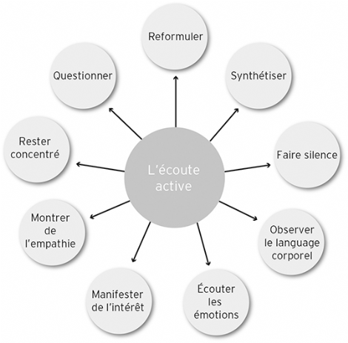
« Vendre avec » versus « Vendre à »
B/ Gagner la confiance du client
Rebonds / reprécisions / reformulations
Ecoutez et résistez pour
ne pas interrompre!
Garder le contact visuel
tout en prenant des notes.

Slide 16
processus de vente basé sur la confiance
LES BASES DE LA VENTE
. confiance et éthique
. comprendre les acheteurs
. compétences en communication
INITIER UNE RELATION CLIENT
. prospection stratégique
. évaluer la situation du prospect
. découvrir les besoins du prospect
. planifier un dialogue commercial et des présentations basés sur la valeur
DÉVELOPPER LA RELATION CLIENT
. engager les prospects et les clients à travers un dialogue commercial et des présentations
. co-créer et valider la valeur client
. gagner l'engagement du client
AMÉLIORER LA RELATION CLIENT
. créer de la valeur grâce au suivi après-vente
. évaluer la valeur et la performance relationnelle
. créer de nouvelles opportunités de valeur
. augmenter la valeur client grâce à l’auto-leadership et au travail d’équipe
STRATÉGIE DE VENTE BASÉE SUR LES BESOINS DU CLIENT ET LA VALEUR
.territoire de ventes
. Chaque client
. Chaque appel de vente
CRÉER ET COMMUNIQUER LA VALEUR CLIENT
FOURNIR ET AUGMENTER LA VALEUR CLIENT
COMPRENDRE LA VALEUR CLIENT

Slide 17
« Vendre avec » versus « Vendre à »
B/ Gagner la confiance du client
Maitrise des deux environnements (veille stratégique) : insights / concurrents / clients du client.
Un dialogue qui est toujours axé sur le long terme.
Votre capacité qu’évaluera le client à :
  résoudre des problèmes (expertise) et vous battre pour ces intérêts,
lui proposer des opportunités / maitriser les futures tendances,
être fiable et ouvert.
Outil : Sind UP

Slide 18

« Vendre avec » versus « Vendre à »
B/ Gagner la confiance du client
Maitrise des deux environnements :
Importance de la formation interne (environnement interne).
Importance de la connaissance de l’environnement externe grâce à une veille.
Un exemple d’outil : SIND UP
https://youtu.be/iGq0VrCwl6E

Slide 19
« Vendre avec » versus « Vendre à »
B/ Gagner la confiance du client
Augmentez son expertise grâce aux livres blancs disponibles sur internet (expertise concernant le domaine de votre client).
En tant qu’enseignant, nous devons améliorer et mettre à jour notre expertise pour ne pas perdre votre confiance.
Par exemple, voici l’un des libres blancs que nous avons consulté lors de la construction de ce cours.

Slide 20



Mieux connaître ses clients
Activité 3 (individuelle) :
L’objectif est d’augmenter son expertise grâce aux livres blancs disponibles sur internet (expertise concernant le domaine de votre client).
1/ Vous devez choisir une entreprise parmi les suivantes et trouver un livre blanc qui pourrait vous en apprendre plus sur leur domaine d’activité.
www.jja-sa.fr/

Slide 21
Mieux connaître ses clients
Activité 3 :
2/ Vous devez créer un simple document avec:
votre nom et prénom
l’entreprise choisie
le titre et l’url du livre blanc
3 raisons pour lesquelles ce livre blanc est pertinent
3/ Déposez ce document dans l’espace dédié au format PDF
Activite-3-nom-prenom.pdf

Slide 22
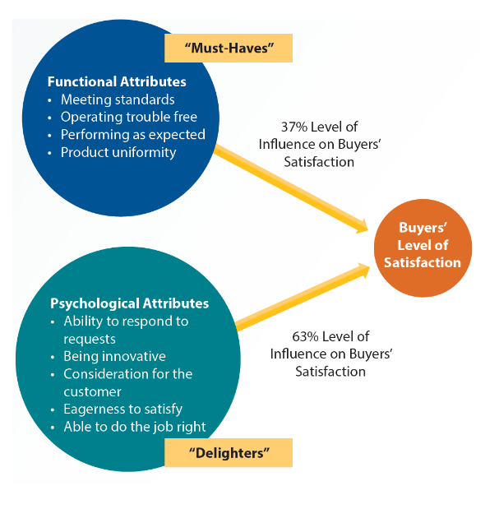
« Vendre avec » versus « Vendre à »
B/ Gagner et garder la confiance du client
Être honnête « Je ne sais pas, mais je vais étudier le sujet et revenir vers vous ».
Être fiable : faire ce que l’on dit sans que le client ait besoin de nous le rappeler.
Être compatible : aimer faire du business ensemble / partage des mêmes valeurs.

Slide 23

La plus value d’un commercial BtoB réside dans le « comment »
2ème pilier
Avant d’attaquer la qualité attendue de l’offre et de sa présentation, réalisons un focus sur la communication.
Les messages verbaux et non verbaux fournissent aux vendeurs des indices importants sur la personnalité et les styles de communication des acheteurs.
Détecter et interpréter efficacement le style de communication des acheteurs permet au vendeur d'utiliser son propre style d'interaction pour faciliter la communication et l'interaction avec le consommateur.
Comment rendre opérationnel ces belles paroles?

Slide 24
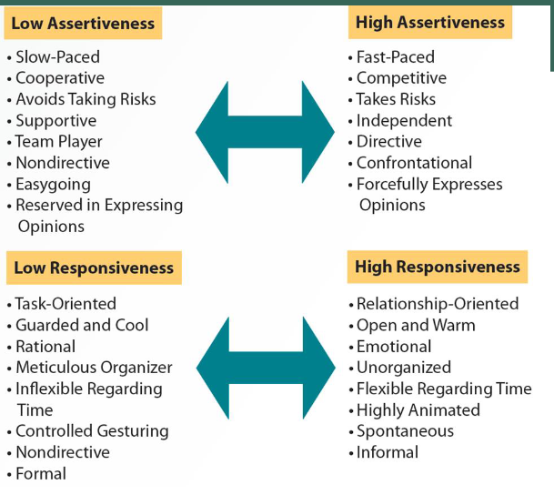
La plus value d’un commercial BtoB réside dans le « comment »
La matrice « Affirmation de soi & réceptivité »
Objectif de la matrice = définir le style de votre interlocuteur.
Quel serait votre style?

Slide 25
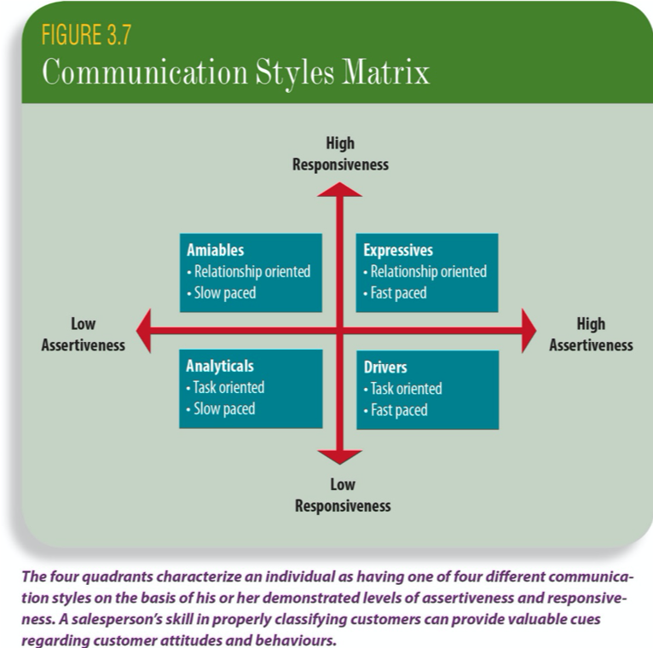
La plus value d’un commercial BtoB réside dans le « comment »

Slide 26
La plus value d’un commercial BtoB réside dans le « comment »
Adaptation de la communication selon le client
Activité 4 : Rédaction d’une simulation d’entretien : communiquer avec un «driver».
Document sur e-campus à compléter.

Slide 27
La plus value d’un commercial BtoB réside dans le « comment »
Adaptation de la communication
Deux moyens de contrôler un entretien de vente :
Monopoliser les temps de paroles (en dehors de la découverte)
Maintenir un niveau de contrôle plus subtil en posant des questions bien réfléchies qui orientent la discussion et engagent le client.
Par exemple : Que connaissez-vous de notre organisation?
Un main Stream qui préconise de ne pas trop parler
Parler constamment tient les prospects à l'écart et saborde la conclusion des contrats.
De nombreuses études ont démontré l'impact négatif de l'absence d'écoute de la part des commerciaux. Les commerciaux qui concluent régulièrement des ventes écoutent plus qu'ils ne parlent.
L'équilibre parfait est difficile à obtenir, mais de nombreux experts recommandent une répartition de 60/40 en faveur de l'écoute. Cela laisse suffisamment de temps aux représentants pour communiquer leur proposition de valeur tout en écoutant réellement le prospect.

Slide 28
Le processus de vente basé sur la confiance : la phase d’écoute en début de processus de vente est essentielle pour une satisfaction client in fine
100%
évaluation
activation
pourcentage du temps où le vendeur « parle/participe »
découverte
projection
transition
Sélectionner une fonctionnalité
A D A P
S
niveau de participation relatif
Expliquer les avantages
E
T
Conduire à des avantages
Laisser parler le client
besoin de développement
L
besoin de sensibilisation
L
pourcentage du temps passé à discuter/participer avec des prospects
besoin d’épanouissement
Information
réunion
présentation
Traitement des objections
Gagner l’engagement
suivi

Slide 29
La plus value d’un commercial BtoB réside dans le « comment »
Rentrons dans le vif du sujet et sortons du cadre d’un entretien de vente
Moyens du client
Objectifs du client
COMMENT?
C’est ici une des + value qui nous intéresse sur ce cours car c’est ici que réside « la création de valeur » que doit percevoir le client

Slide 30
La plus value d’un commercial BtoB réside dans le « comment »
« Lors d'un appel commercial, les représentants ont souvent tendance à vanter les fonctionnalités du produit. Or, les prospects ne recherchent pas précisément des fonctionnalités. Ils sont en quête de solutions et de valeur ».
« Vendez l'avantage de votre solution, les prospects achètent des résultats et non pas des fonctionnalités »

Slide 31
La plus value d’un commercial BtoB réside dans le « comment »
Objectif : expliciter le processus de création de valeur pour le client
Activité 5 (groupe de 4 étudiants)
Les étudiants réalisent un pitch vidéo de 4 à 8mn pour répondre à un appel d’offre.
https://blogue.guaranamarketing.com/comment-faire-votre-pitch-de-vente
Durée : entre 4 à 8mn / le pitch sera visionné lors de la prochaine séance / analysé et évalué

Slide 32
Conseils pour la réalisation du pitch vidéo
Résumer votre réponse, “adresser” les grandes problématiques et montrer comment vous y apporter des réponses, introduire des notions complexes, présenter les parties prenantes, montrer des exemples de réalisation, crédibiliser votre expertise … Autant de cartes à jouer et à transmettre au décideur en vidéo.
La vidéo permet de structurer clairement votre valeur par rapport à l’appel d’offre auquel vous répondez. Chaque séquence de votre vidéo est ainsi un argument commercial ou une réponse à l’un des critères importants de l’appel d’offre.

Slide 33
Conseils pour la réalisation du pitch vidéo
Le format vidéo dans ce cas de figure est une vidéo de pitch qui présente et démontre en quelques arguments clés la façon dont vous répondez à l’appel d’offres de façon optimale. Nous vous proposons donc la trame générale suivante:
La présentation brève de votre entreprise.
La contextualisation de l’appel d’offres (problématique et enjeux).
Vos réponses aux principaux aspects du cahier des charges.
La présentation des interlocuteurs, chefs de projets et parties prenantes
(prestataires, partenaires…).
La présentation succincte de la roadmap du projet.
La présentation d’exemples de réalisation pour asseoir votre crédibilité (optionnelle)

Slide 34

« Les vendeurs utilisent davantage d'outils et de processus technologiques pour améliorer leur productivité »/3ème pilier
Internet a bousculé le monde de l’entreprise : les métiers de la vente n’échappent pas au phénomène.
Le digital a donné naissance à de nouveaux canaux et outils qui doivent
absolument faire partie de l’arsenal du commercial.
la maîtrise du digital fait partie des compétences recherchées chez un commercial aujourd’hui.

Slide 35
« Les vendeurs utilisent davantage d'outils et de processus technologiques pour améliorer leur productivité ».
Identifier
« 60 % de la décision d’achat d’un prospect est réalisée grâce aux informations qu’il a pu trouver en ligne, avant même d’être mis en relation avec un commercial»
La plupart des prospects sont donc déjà dans la phase de prise de conscience du parcours d’achat avant même d’entrer en contact avec les commerciaux.
Les équipes commerciales qui utilisent la méthodologie de vente inbound doivent donc donner la priorité aux prospects actifs par rapport aux prospects passifs.

Slide 36
« Les vendeurs utilisent davantage d'outils et de processus technologiques pour améliorer leur productivité ».
Démonstration du process
Généralement un mail : invitation à télécharger un e-book gratuit par exemple.
Landing page de téléchargement du guide.
Collecte de mes données intégration dans leur CRM.
Proposition de démo gratuite
Chatbot
Proposition de prise de RDV avec un consultant
https://offers.hubspot.fr/merci/growth-driven-design?utm_campaign=EMEA%20FRANCE%20%5Bfr%5D%20%7C%20Native%20HSCM%20%7C%20Growth-Driven%20Design%20%7C%20Kameleoon&utm_medium=email&utm_content=274865732&utm_source=hs_email&hubs_offer=offers.hubspot.fr%2Fgrowth-driven-design&hubs_signup-url=offers.hubspot.fr%2Fgrowth-driven-design&hubs_signup-cta=6f8b22d8-7cf3-4856-a0e8-7241a136a5c5&submissionGuid=8c1621a5-30e5-45a7-830b-f15cd890a068
Vous avez compris, il existe une alternative à la prospection téléphonique pour la prise de RDV.

Slide 37
« Les vendeurs utilisent davantage d'outils et de processus technologiques pour améliorer leur productivité »
La méthodologie de vente inbound
Vous êtes très certainement familiers avec l’inbound marketing mais qu’est-ce que la méthodologie de vente inbound ?

Slide 38
« Les vendeurs utilisent davantage d'outils et de processus technologiques pour améliorer leur productivité »
Identifier : prendre connaissance de l’ensemble des actions d’un lead.
Où s’est-il rendu ? Qu’a-t-il téléchargé ? etc. Ce sont les premières questions que je me pose en tant que Sales pour orienter mon discours au moment de la première prise de contact.
Connecter : l’une des étapes les plus importantes dans le tunnel de conversion. Il s’agit ici de trouver la phrase d’accroche ou l’élément déclencheur pour répondre à la phase dans laquelle se trouve le prospect.

Slide 39
Explorer : l’étape qui se rapproche le plus du système traditionnel de la prospection.
Dans cette phase, il est obligatoire d’échanger avec le prospect pour définir les objectifs. Intéressez-vous réellement au besoin du client. On se situe alors dans une phase un peu plus avancée dans la qualification du prospect.
Conseiller : cette étape est la clé pour transformer votre prospect en client. Le Sales doit ainsi valider l’ensemble des données récoltées avec le prospect et lui soumettre des solutions pour lui permettre d’atteindre ses objectifs.

Slide 40
« Les vendeurs utilisent davantage d'outils et de processus technologiques pour améliorer leur productivité ».
Les outils de l’inbound Sales
CRM
E-mailing
Social selling
Blog
Site internet
Livre blanc
Webinar
Chatbot
Démonstration gratuite

Slide 41
« Les vendeurs utilisent davantage d'outils et de processus technologiques pour améliorer leur productivité ».
Qu’est-ce que le social selling
https://youtu.be/zdRNIsWNjko
Avec le social selling BtoB, vous utilisez habillement les médias et réseaux sociaux et numériques pour réaliser de la prospection commerciale et influencer subtilement vos prospects. En étant visible et en vous positionnant comme experts, ils pourront penser à vous lorsqu’ils en auront besoin.
Le Social Selling Index est un indicateur sur 100 utilisé par Linkedin pour mesurer l'efficacité de votre stratégie de social selling. Il s'agit d'un outil gratuit proposé par le réseau social américain, accessible à tous : https://www.linkedin.com/sales/ssi

Slide 42

« Les vendeurs utilisent davantage d'outils et de processus technologiques pour améliorer leur productivité ».
L’IA au service du social selling
L'hyper-personnalisation en prospection est un sujet en plein développement.
Présentation de l’outil Humanlinker
https://www.loom.com/share/0c71633fc2f241cb966817ded8ee4bbc?utm_medium=gif
Puis présentation à partir de Linkedin.
Les étudiants qui le souhaitent peuvent télécharger l’extension et ouvrir un compte.
https://chrome.google.com/webstore/detail/humanlinker/hpfndbeelpjpdgeaoknoeggagglgelhp

Slide 43
« Les vendeurs utilisent davantage d'outils et de processus technologiques pour améliorer leur productivité ».
L’IA au service du social selling
L’IA pour créer du contenu (document l’IA pour la création du contenu)
Jasper : la solution de création de contenu la plus tendance en ce moment.
Conclusion : nous rentrons dans un autre monde en terme de social selling et d’inbound marketing ou l’intégration de l’IA est désormais la norme!

Slide 44

« Les vendeurs utilisent davantage d'outils et de processus technologiques pour améliorer leur productivité ».
Le marketing automation
Pour mener à bien vos stratégies marketing et atteindre vos objectifs, il existe des outils clés. Indispensable pour mettre en place une stratégie d’inbound marketing en B2B, le marketing automation se présente comme la solution à déployer pour booster la génération de leads entrants en B2B.

Slide 45
« Les vendeurs utilisent davantage d'outils et de processus technologiques pour améliorer leur productivité ».
Le marketing automation
Le marketing automation est un processus qui permet d’automatiser et d’industrialiser, grâce à des outils, des campagnes marketing, selon des scénarios prédéfinis. Parmi les fonctionnalités les plus connues, on retrouve par exemple la possibilité de déclencher des campagnes emails ou SMS.
A la base du marketing automation : le CRM.
La finalité du marketing automation : vous permettre d’améliorer votre efficacité commerciale en qualifiant des leads.

Slide 46
« Les vendeurs utilisent davantage d'outils et de processus technologiques pour améliorer leur productivité ».
Le marketing automation
Au fur et à mesure des actions marketing, toutes les données du prospect sont collectées, analysées, croisées et suivies par le SDR au travers d’un CRM.
Lorsqu’il atteint un certain score, le lead est alors rappelé par le SDR pour une potentielle prise de RDV ou par un sales pour une découverte des besoins.

Slide 47
« Les vendeurs utilisent davantage d'outils et de processus technologiques pour améliorer leur productivité ».
Activité 6 (travail en binôme): Mise en place d’une nouvelle stratégie commerciale pour le groupe AURES.
Le groupe AURES vient de lancer sa nouvelle gamme de bornes interactives KIOSK sur le marché
https://aures.com/en/point-of-sale-equipment-solutions-systems/kiosk
Cette gamme est destinées aux restaurateurs, notamment en restauration rapide.
AURES a une cible B to B.
Vous avez été sélectionné par le groupe comme prestataire en conseils marketing et commercial pour mettre en œuvre leur nouvelle stratégie commerciale sur cette gamme de produits.
Objectif : Générer 60% de leads qualifiés grâce au digital

Slide 48
« Les vendeurs utilisent davantage d'outils et de processus technologiques pour améliorer leur productivité ».
Vous devez réaliser un rapport de 5 à 6 pages comprenant :
la stratégie d’inbound marketing à mettre en place (planification et contenu détaillée de toute votre road map).
Pour mener à bien ce travail, vous devez vous aider des ressources disponibles sur e-campus pour l’activité 6 et de tous les éléments étudiés dans ce chapitre (pilier 3).

Slide 49
Un travail d'équipe entre les vendeurs et les autres membres des deux organisations » / 4ème pilier

Slide 50
Structuration d’une équipe commerciale moderne
Les organisations qui favorisent leur offre via une stratégie marketing de contenu soutenue ont fait basculer les processus commerciaux. Souvent Startups, elles privilégient un marketing de la permission, bottom up, qualifient les leads en amont du besoin et y affectent une force de vente au moment opportun (téléphone ou /et terrain) pour conclure les ventes.
Nouvelle structuration commerciale : « Activity Base Selling »
Principe très ancien de séparation des tâches, bien connu et mise en œuvre dans l’industrie automobile « le taylorisme ».
A chacun sa tâche où il se trouve dans le tunnel de conversion. Depuis la qualification du besoin jusqu’à la fidélisation.
Cela réclame une maturité par rapport l’usage de la data.

Slide 51
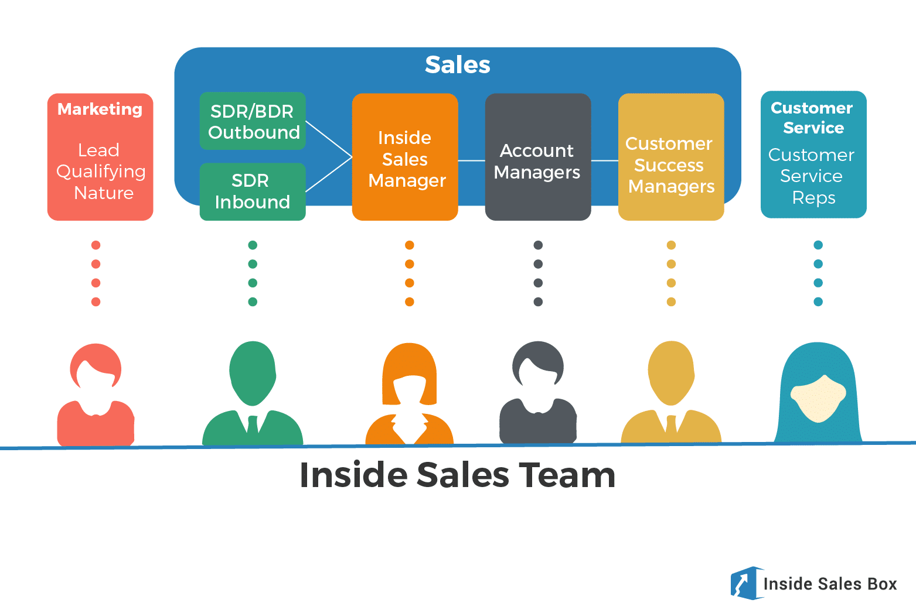
Présentation d’une équipe commerciale « moderne »

Slide 52

Structuration d’une équipe commerciale moderne
Quels sont les acteurs de l’activity based selling?
Lecture du document « présentation des acteurs »?

Slide 53
Comment faire travailler les équipes ensemble
Sales Enablement
Ces objectifs?
Mettre du lien et coordonner les ventes, marketing et produit.
Former les équipes commerciales
Eduquer sur les meilleures pratiques de gestion prospect/client/ambassadeur
Assister les vendeurs sur les démos ou appels sortants
S’assurer que les contenus nécessaires et relatifs à la vente sont à jour et à disposition
Définir les meilleures pratiques pour vendre mieux
Procéder à des études de marché
Faire remonter les doléances des équipes terrain

Slide 54
Quelles interactions entre les acteurs?
Activité 7 : Collaboration et Coordination des Équipes Commerciales dans un Contexte Moderne
Contexte : Entreprise Restotech, fournisseur de solutions de bornes interactives pour restaurants.
L’entreprise RestoTech, entreprise B2B spécialisée dans les solutions technologiques pour la restauration (similaire à AURES avec ses bornes interactives) cherche à optimiser la collaboration entre ses équipes commerciales, marketing, et produit afin de maximiser les ventes et améliorer la gestion des prospects et clients. (Sales Enablement)
Dans cette entreprise, l’équipe commerciale est « moderne ». (cf page 51)
Mais les rôles ne sont pas bien définis.
C’est pourquoi l’entreprise a fait appel à VOUS !
Spécialiste en Activity Based Selling et en Sales Enablement
Problématique: Comment organiser le travail d’équipe pour atteindre les objectifs (cf page 53) ?
Consigne :
Vous devez, pour chacun des objectifs, déterminer les meilleurs process :
Qui participe à l’objectif (fonction)
Quel contenu il apporte ?
Et qui en fait-il bénéficier ? (le cas échéant)
Note du professeur : « L’idée dans cet exercice et de faire collaborer le maximum de personnes/métiers possible entre elles/eux » mais cela doit rester pertinent

